Slide 1
Codepedia
金丸 知代

Slide 2
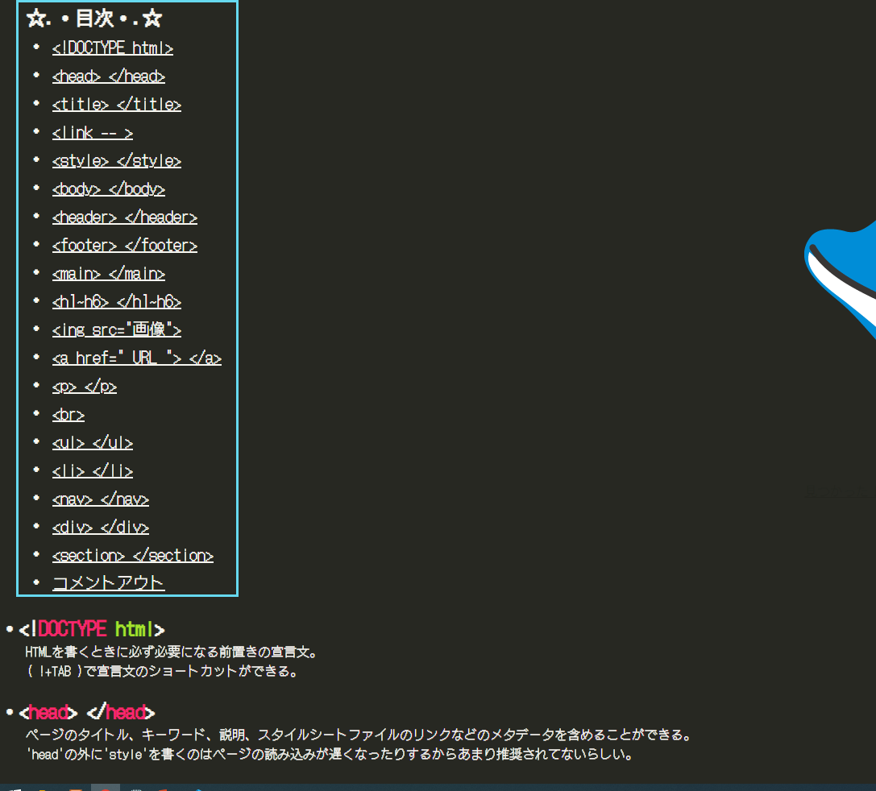
過去作 (HTML,CSSの辞書)
内容
・目次
・メインコンテンツ

Slide 3
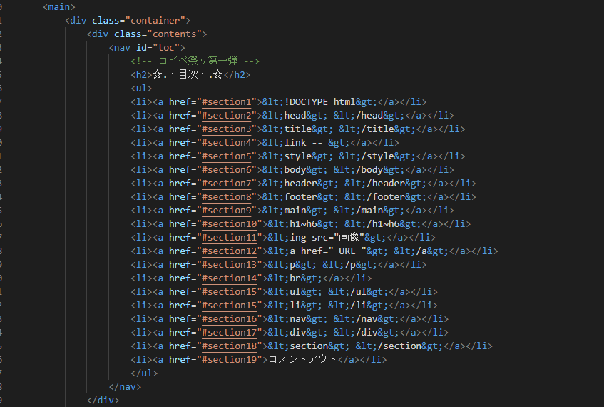

Slide 4
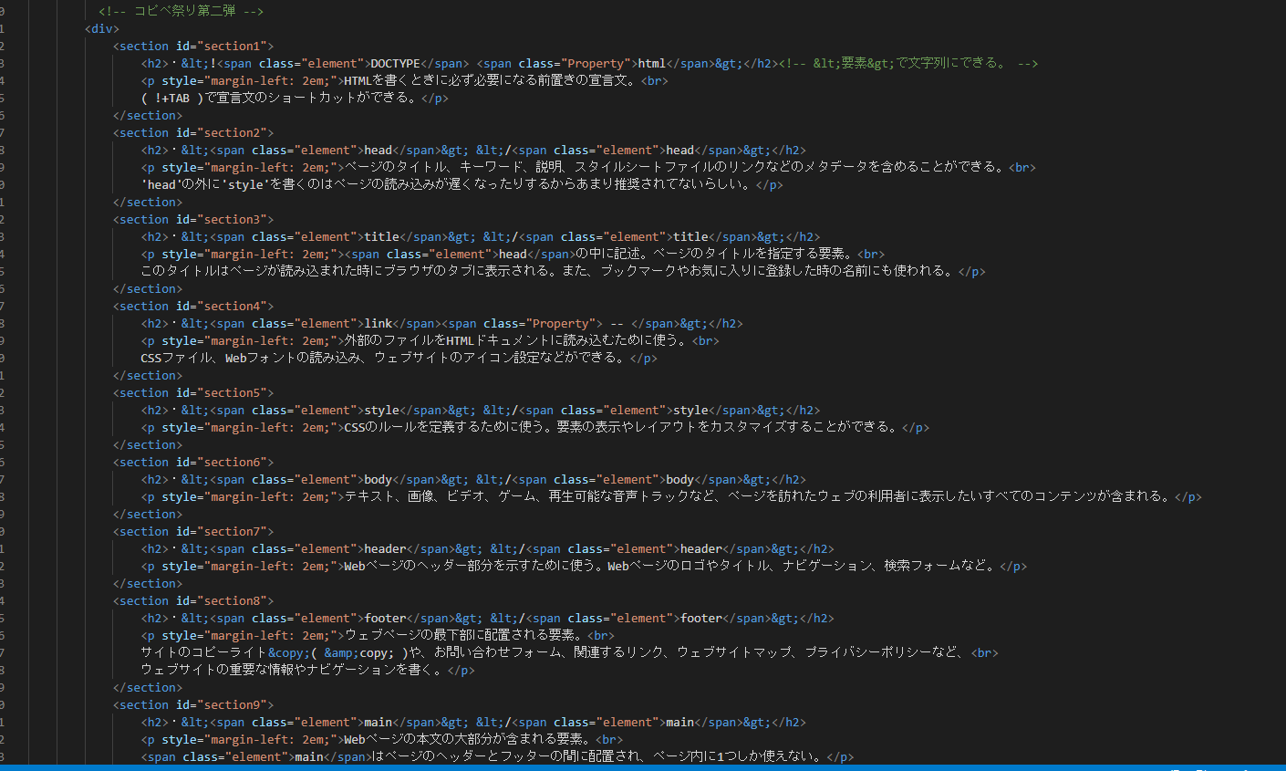

Slide 5
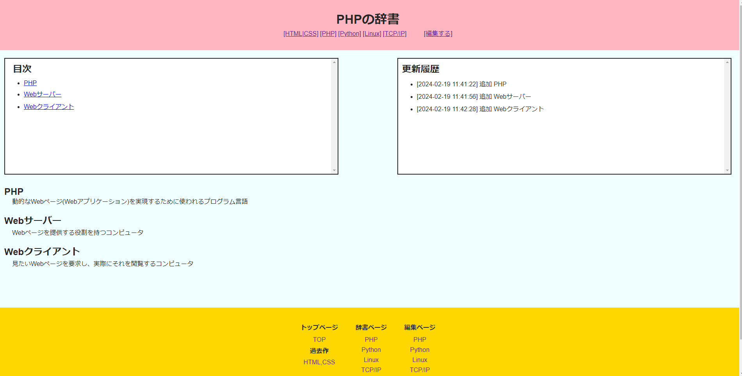

Slide 6
リメイク (PHPとかの辞書)
メインページ 内容 ・目次
・更新履歴(NEW!!)
・メインコンテンツ
編集ページ(NEW!!) 内容 ・追加
・編集
・削除

